Slide 1
INTRODUCCIÓN A LA COMUNICACIÓN
PARTE 1: LENGUA Y CONTEXTO CULTURAL
TEMA1: LENGUA E INDIVIDUO

Slide 2
REFERENCIAS:
El ppt posee recortes de la sgt. dirección electrónica:
Mc Graw (s.f) La comunicación humana. [en línea] disponible en: http://www.mcgraw-hill.es/bcv/guide/capitulo/8448171527.pdf [03/14]

Slide 3
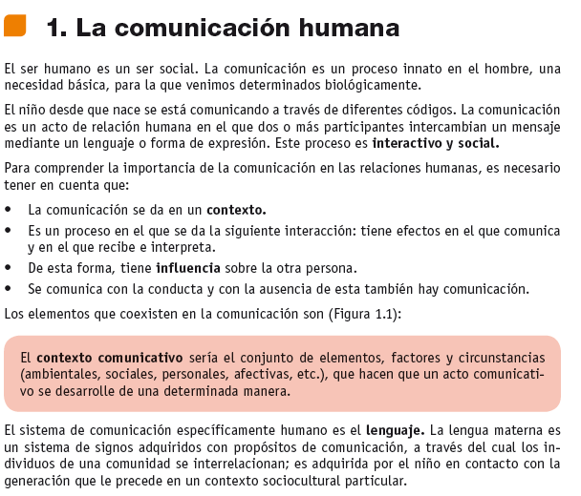
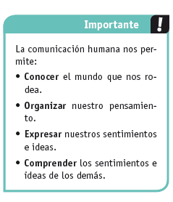

Slide 4
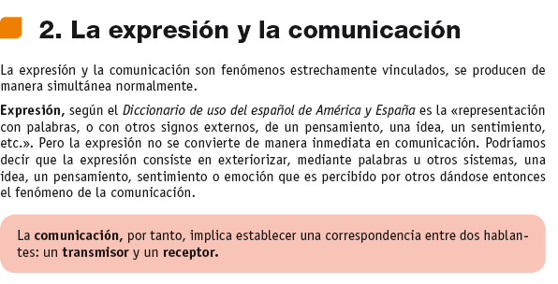
Escribe todos los verbos que se relacionen con comunicar.

Slide 5
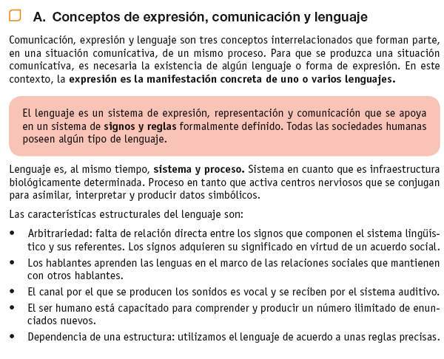
Debe decir LENGUA

Slide 7
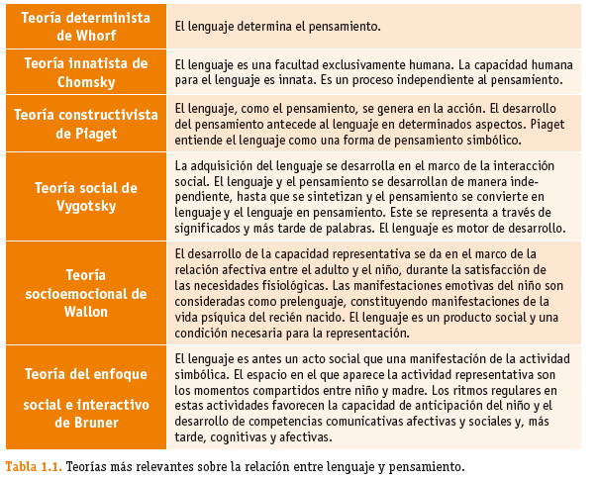

Slide 9
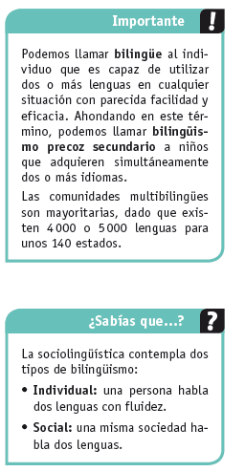
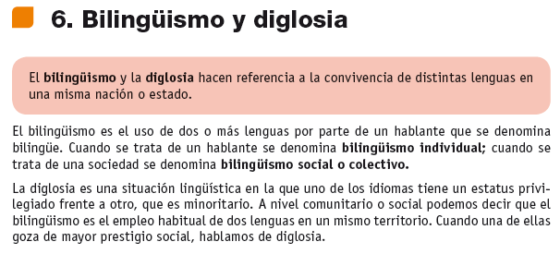

Slide 10
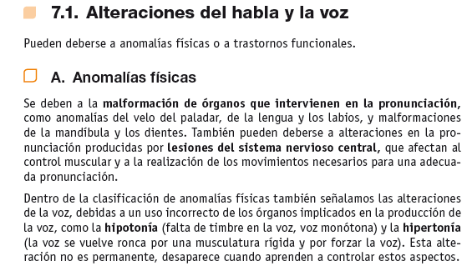

Slide 11
